Slide 1
FOOD COMING
專案作者 : 周紫珍

Slide 2
專案內容
這是一個以UberEat外送平台作為範本的外送平台專案。
平台目標功能:
建立會員系統
地圖定位
建立商家資訊及菜單頁面
金流服務
計算外送服務時間
每月結算金額
未來可能增加的附加功能:
即時通話
留言板
客服機器人

Slide 3
使用工具
前端頁面:
HTML、CSS、JavaScript
後端框架:
Python Flask
資料庫:
AWS RDS + MySQL
AWS S3
地圖服務:
Google Maps API
金流服務:
TapPay、LinePay、GooglePay

Slide 4
各服務端目標
商家首頁
建立商家資訊
訂單資訊
平台首頁
會員登入
定位
購物車
成立訂單
附近訂單
接單狀況
計算每月接單量
商家端
消費者端
外送員端

Slide 5
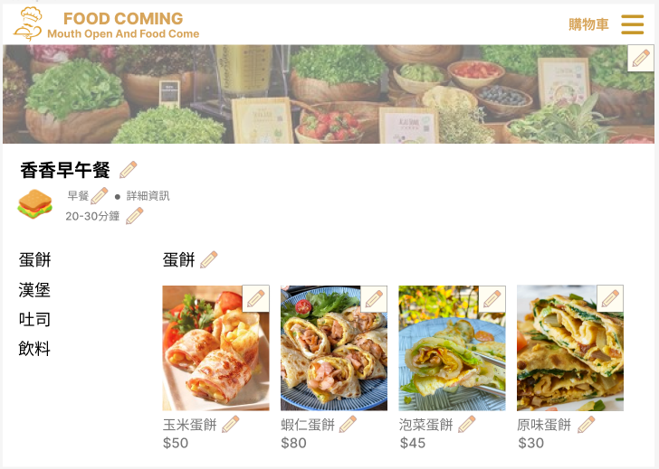
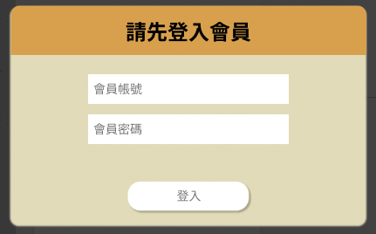
商家服務
商家首頁
建立商家資訊
訂單資訊
建立目的:
讓商家看到商店在消費平台上的呈現方式
功能:
驗證會員登入
鉛筆部分點擊後可以編輯，並更新商家資訊資料庫
資料庫處理 :
使用AWS S3服務儲存圖片檔案
使用AWS RDS服務建立資料庫
商家端

Slide 6
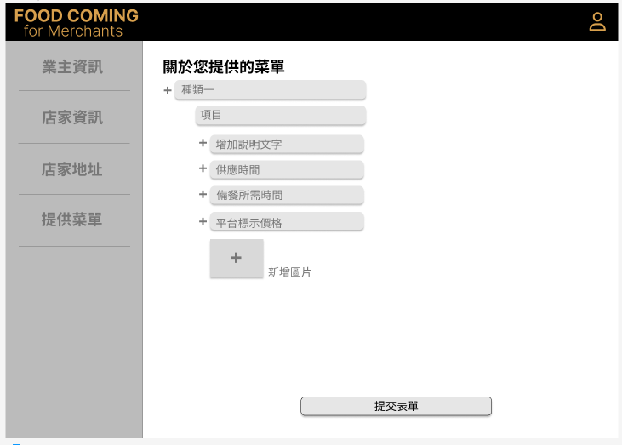
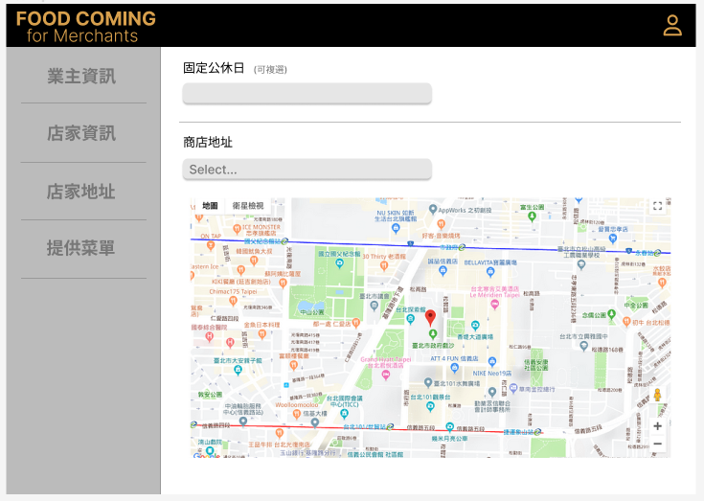
商家服務
建立目的:
建立商家資訊
功能:
使用Google Map API定位商家地址
使用使用AWS S3服務儲存圖片檔案
使用AWS RDS服務建立資料庫
商家首頁
建立商家資訊
訂單資訊
商家端

Slide 7
商家服務
商家首頁
建立商家資訊
訂單資訊
商家資訊資料
商家端
Merchant_id | Shop name | Contact email | Contact phone | address | Open time | Shop category | Menu_id
商家菜單資料
Merchant_id | Menu_id | Dish category | Dish item | price | Offer time
商家未完成訂單資料
record_id | contain | Total money
商家未完成訂單資料
record_id | contain | Total money

Slide 8
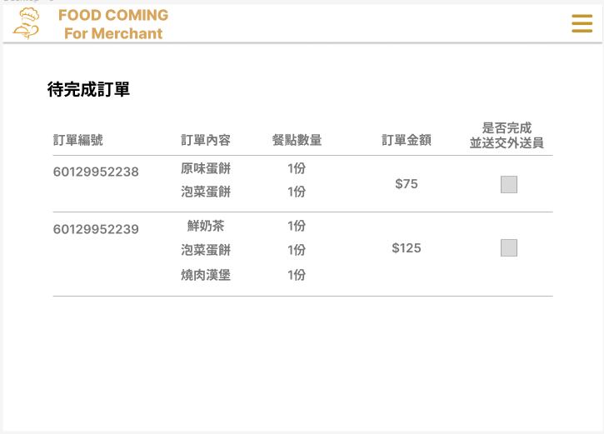
商家服務
商家首頁
建立商家資訊
訂單資訊
商家端
建立目的:
追蹤未完成訂單
功能:
商家訂單資料庫會分成兩個
未完成的訂單
已完成的訂單
點擊
未完成訂單
資料庫
訂單資訊
已完成訂單
資料庫
月底
結算訂單總金額
並將交易紀錄刪除

Slide 9
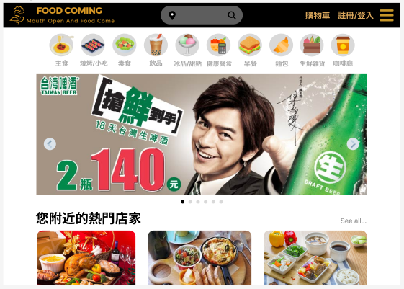
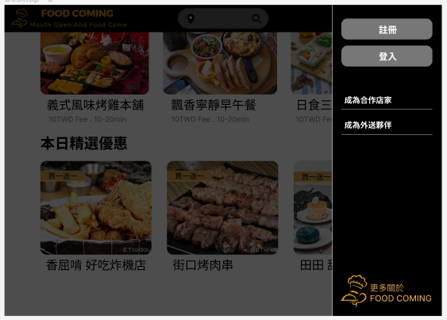
消費者服務
建立目的:
平台首頁，讓使用者針對地區及餐點種類選擇外送項目
功能:
定位
使用JWT驗證會員是否登入
平台首頁
建立會員資訊
購物車
成立訂單
消費者端

Slide 10
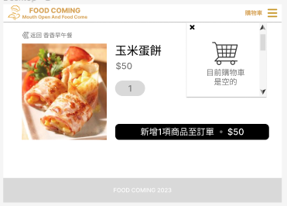
消費者服務
平台首頁
建立會員資訊
購物車
成立訂單
會員資料
消費者端
Member ID | account | email | password | Merchant_id | Delever_id | Record_id | Cart_id
歷史訂單資料
Record ID | Shop name | contain | Delever address
購物車資料
Cart ID | Shop name | contain | Delever address

Slide 11
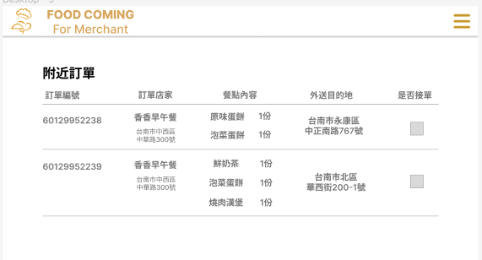
外送員服務
附近訂單
接單狀況
計算每月接單量
外送員端
建立目的:
提供外送員位置附近店家的訂單，讓外送員決定是否接單

Slide 12
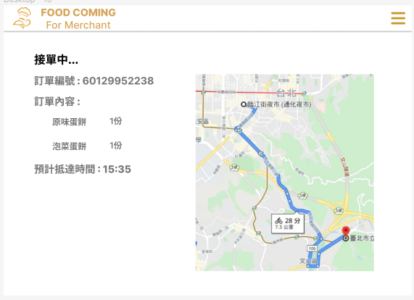
外送員服務
附近訂單
接單狀況
計算每月接單量
外送員端
建立目的:
清晰簡單明瞭地把訂單資訊顯示出來
功能:
預估抵達時間
顯示訂單內容

Slide 13
外送員服務
附近訂單
接單狀況
計算每月接單量
每月完成訂單資料
外送員端
Deliver ID | Record_id | Delivery fee | tips

